Slide 1
Mode d’emploi
Jeu de la vie

Slide 2
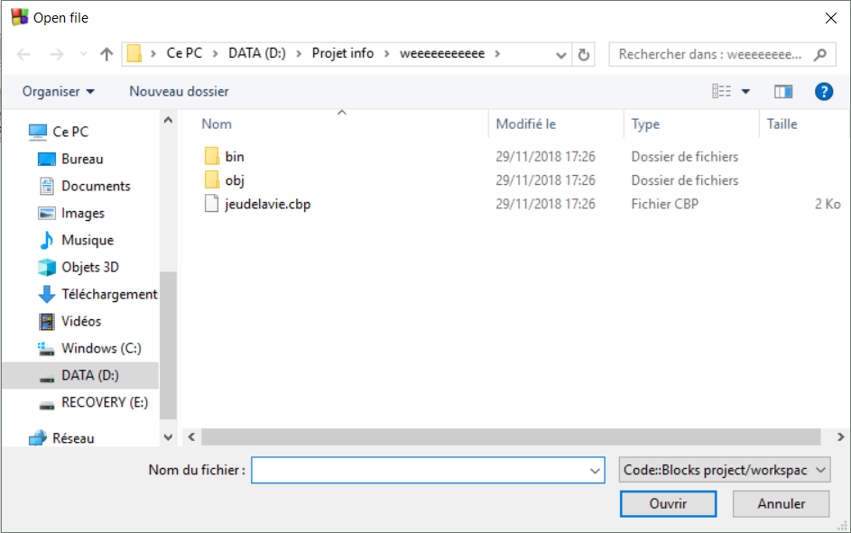

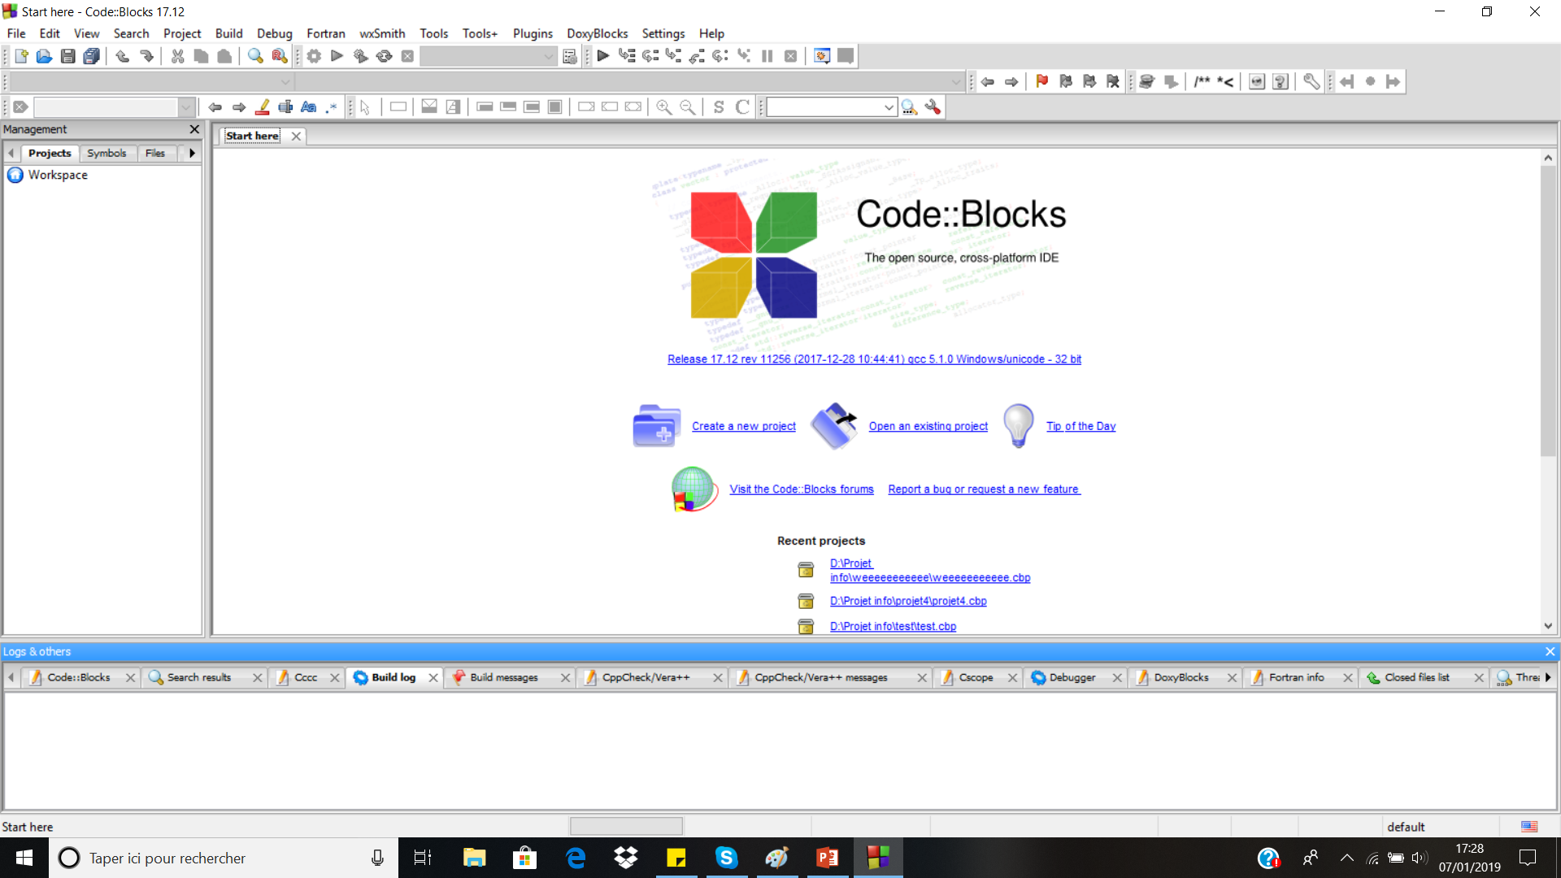
Lancer CodeBlocks et ouvrir le programme

Slide 3
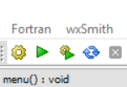
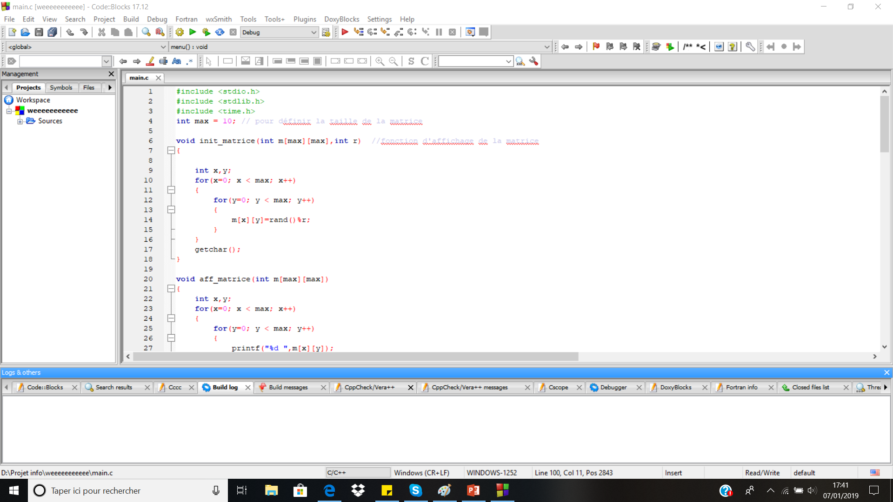
Compiler et lancer le programme
Etape 2
Etape 1

Slide 4
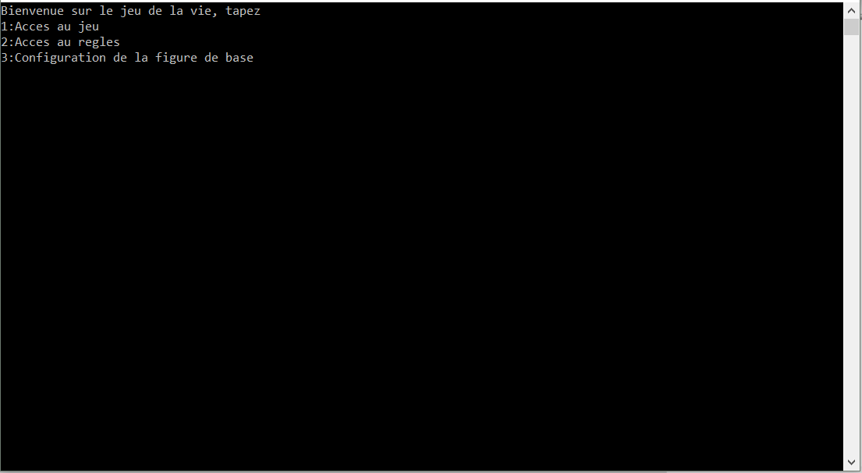
Le programme est lancé

Slide 5
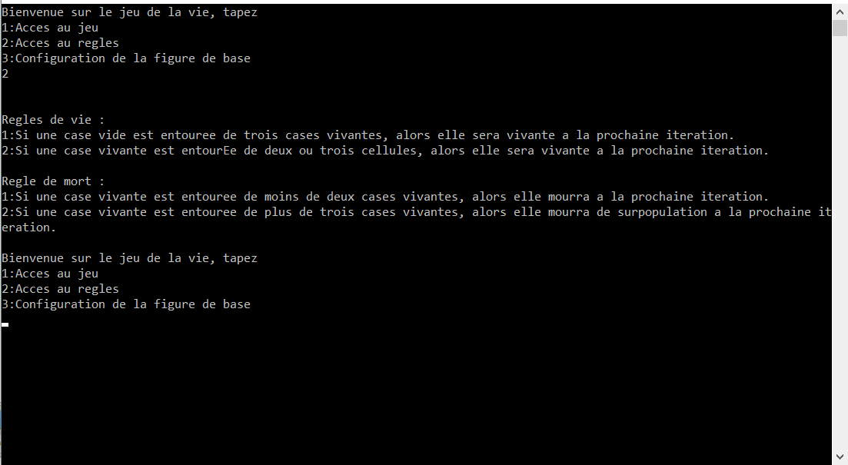
Accéder aux règles du jeu
Tapez « 2 » dans le menu afin de pouvoir lire les règles du jeu de la vie

Slide 6
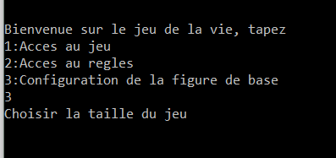
Paramétrage du jeu
Tapez « 3 » dans le menu pour paramétrer le jeu
Vous devrez ensuite choisir la taille du jeu, c’est-à-dire la taille de la matrice qui contiendra les cellules. Le nombre qui vous entrerez définira la taille de la matrice. Par exemple entrer « 30 » donnera une matrice 30 par 30. Par défaut, c’est une matrice 10 par 10.

Slide 7
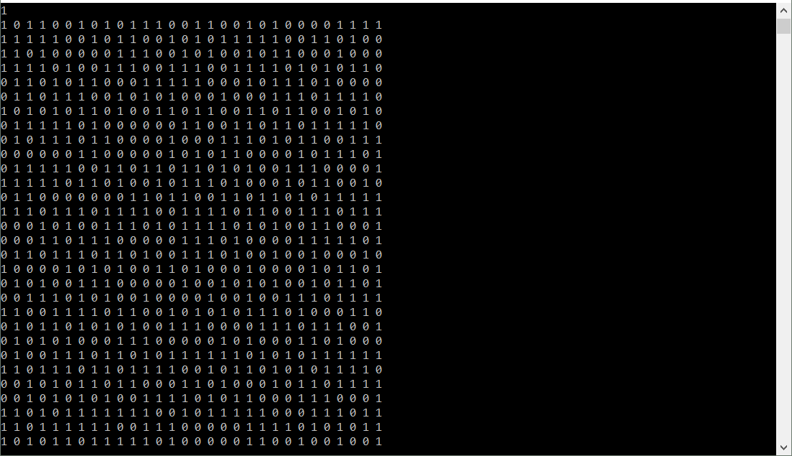
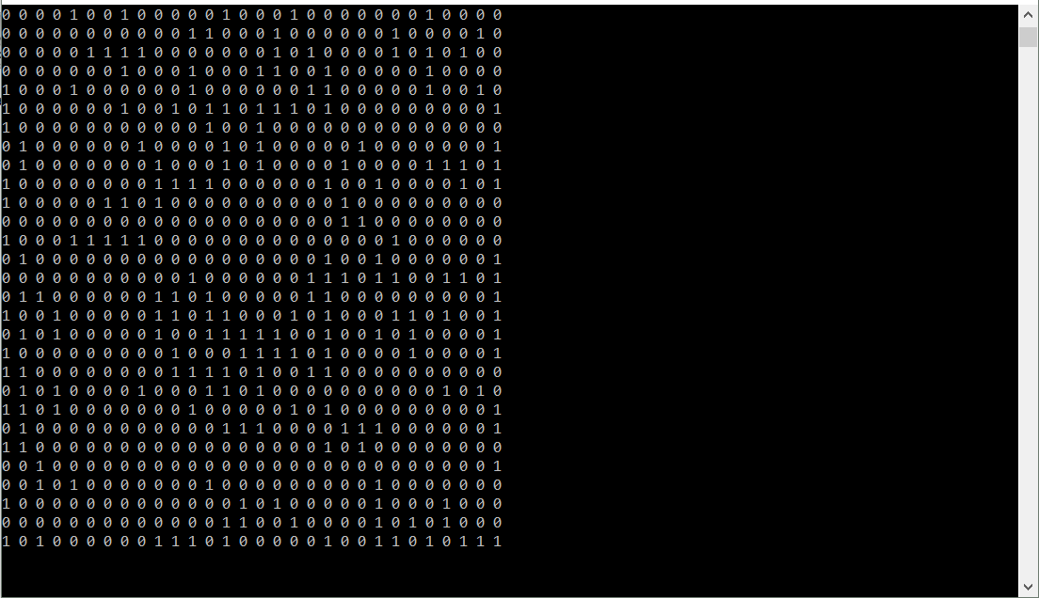
Lancer le jeu
Tapez « 1 » pour lancer le jeu, puis pour passer d’une itération à une autre, tapez sur la touche entrée. Les 1 sont des cellules vivantes et les 0 des cellules vides.

Slide 8
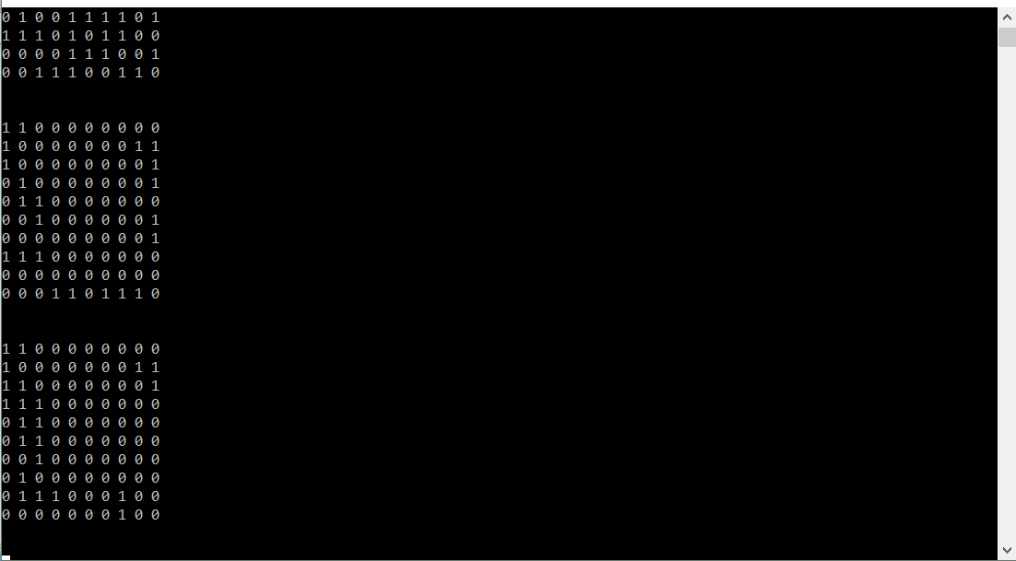
Il ne vous reste plus qu’à regarder l’évolution des cellules.

